Slide 1
Física II B
Ondas
Analía Cutsaimanis y Hernán Asorey
Profesorado de Física, Sede Andina
Universidad Nacional de Río Negro

Slide 2
UNRN – Física 2 B – H. Asorey – Clase
201508202030
Unidad 01 – Clase 03
Movimiento Armónico, 2
unrn-f2b-ha-c-20150820-u01-c03-armonico

Slide 3
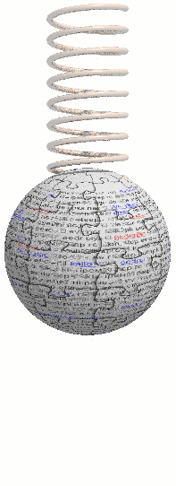
Perturbaciones
Perturbaciones → ondas
Perturbación periódica → Ondas periódicas, se requiere
  elasticidad: punto de equilibrio + fuerza de restauración
  Fuente de energía
Movimiento periódico
  Período T: tiempo requerido para completar un ciclo
  Longitud de onda, λ: espacio requerido para completar
  un ciclo
  Frecuencia, f: el número de ciclos por unidad de tiempo
  Amplitud, A: el máximo desplazamiento desde la posición de equilibro

Slide 4
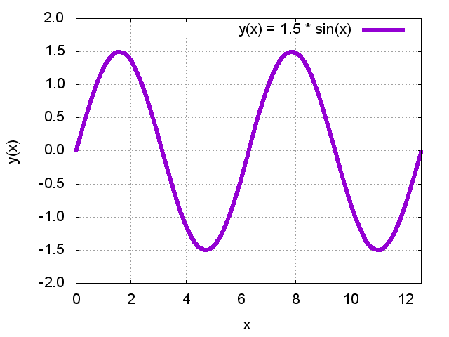
Ondas periódicas

Slide 5
Ondas periódicas
Longitud de onda
Posición de
equilibro
Amplitud

Slide 6
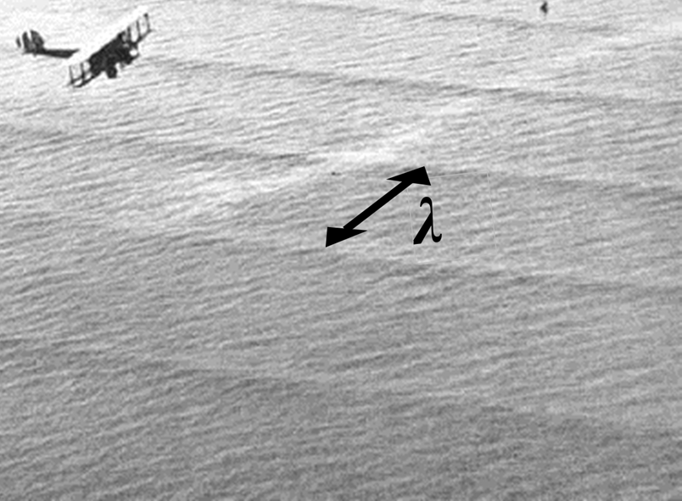
En la vida real

Slide 7
Onda periódica

Slide 8
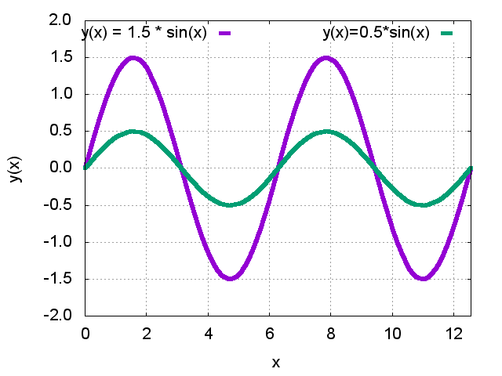
Misma λ, distinta amplitud

Slide 9
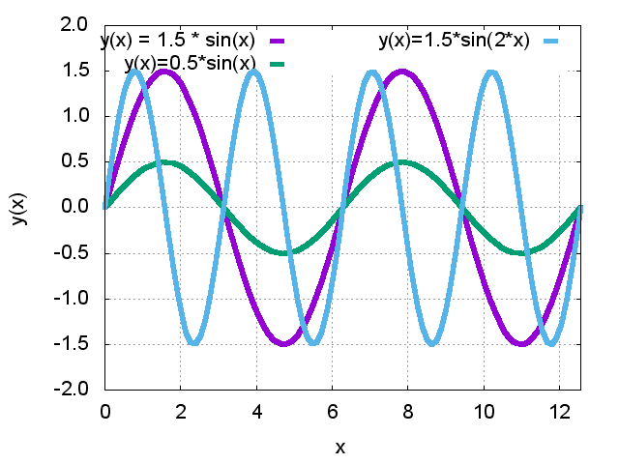
Distinta λ, misma amplitud

Slide 10
Movimiento Armónico Simple
y
y
-A
A
N
Fe=-kx
x
x
P=mg
El sistema está inicialmente en equilibrio (x,y)=(0,0).
A t=0 la masa m es desplazada a la posición (x,y)=(A,0)
La masa comienza a oscilar. La sumatoria de fuerzas en
la dirección y es 0. La ecuación de movimiento es:
La ecuación de movimiento es una ecuación diferencial ordinaria de orden 2

Slide 11
Solución de la ecuación de movimiento
Tenemos una ecuación que relaciona la segunda derivada de una función, con esa función pero multiplicada por una constante negativa:
Recordando que
Proponemos la función más general posible:

Slide 12
Concentración
Entonces, la ecuación de movimiento era:
Y con nuestra solución obtuvimos:
Comparando ambas, vemos que x(t) es solución si hacemos
ω es la frecuencia angular del movimiento periódico

Slide 13
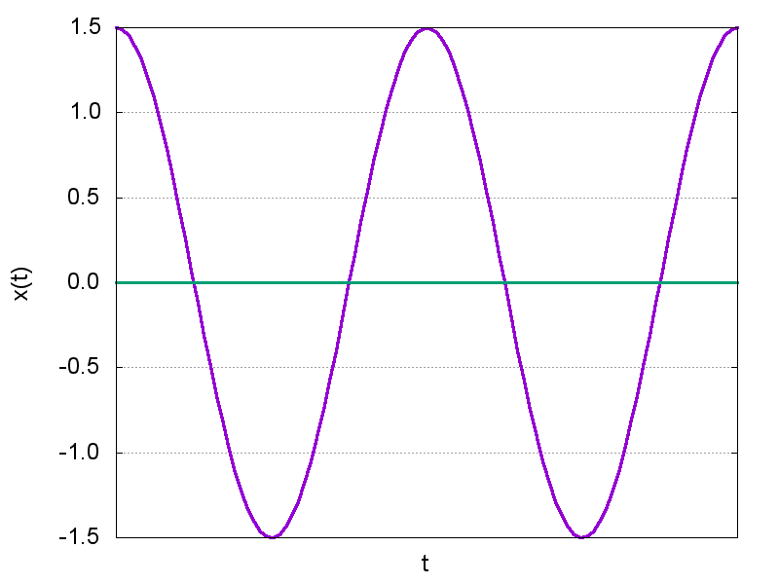
Alto… ¿qué es ω?
Recordemos nuestra solución a la ecuación del movimiento:
Esto nos da la posición del cuerpo como función del tiempo
Consideremos p. ej: x(t)=1.5 cos(ωt) (suponemos φ=0):
T = período
En ese instante, se verifica
que t=T y x(T)=1.5, luego:
T = período
Frecuencia
Angular
T = período

Slide 14
Parámetros de la frecuencia
Entonces, como:
en un péndulo elástico,
es decir, la frecuencia de oscilación es:
  proporcional a la raíz cuadrada de la constante elástica k
  inversamente proporcional a la raíz cuadrada de la masa m
Análisis dimensional:

Slide 15
Movimiento Armónico Simple
y'
y
Posición de equilibro y_{e}:
Fe=-ky
x
A
Perturbamos al sistema elevando
la masa m fuera del equilibrio:
P=mg
x
-A
Sacando -k factor común
Identificando -y_{e}, y ↔ y'
¡No aparece la gravedad!
Recuperamos el caso anterior

Slide 16
Un caso simple…
y'
En el instante inicial, t=0, desplazamos la masa m de su posición de equilibro a:
Recordando las sol. a la ec. de mov:
Con lo cual, de las condiciones iniciales:
y₀
x
-y₀

Slide 17
Un ejemplo realista
y'
Pongamos algunos números:
Y las soluciones de las ecuaciones de movimiento son:
Gráficos! →
y₀
x

Slide 18
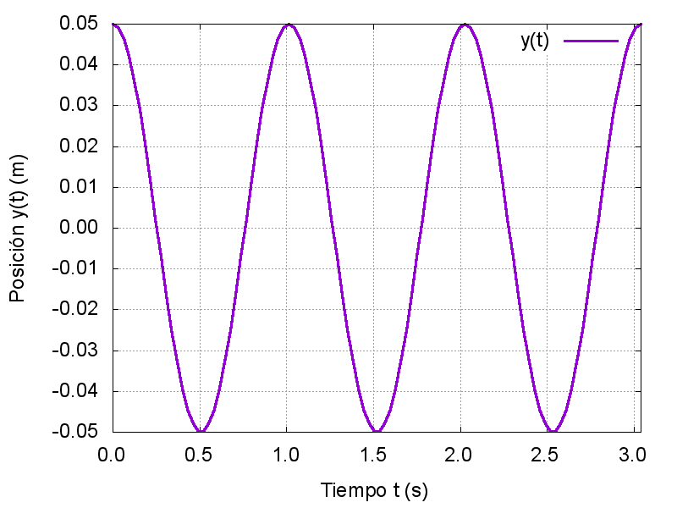
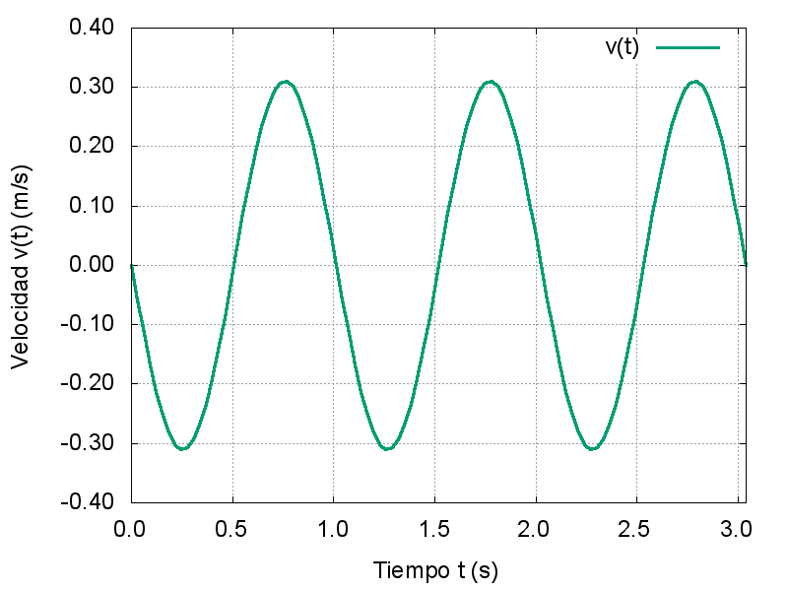
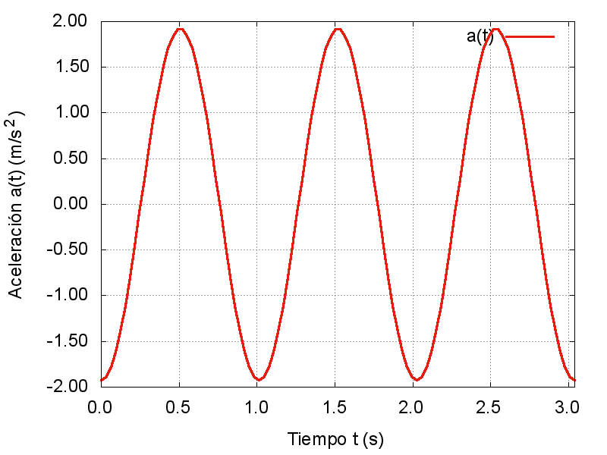

Slide 19
¿y la Energía?
Sistema conservativo! Entonces:
Entonces, recordando lo anterior, cuando t=T se da que:
Y luego, en ese instante la energía mecánica vale:
Luego, la energía es proporcional a la amplitud al cuadrado:
Notar el uso de la E_{p}! Estoy en el sistema dónde sólo estudio las variaciones debidas a la energía elástica (y')
La energía es constante y proporcional a la amplitud al cuadrado

Slide 20
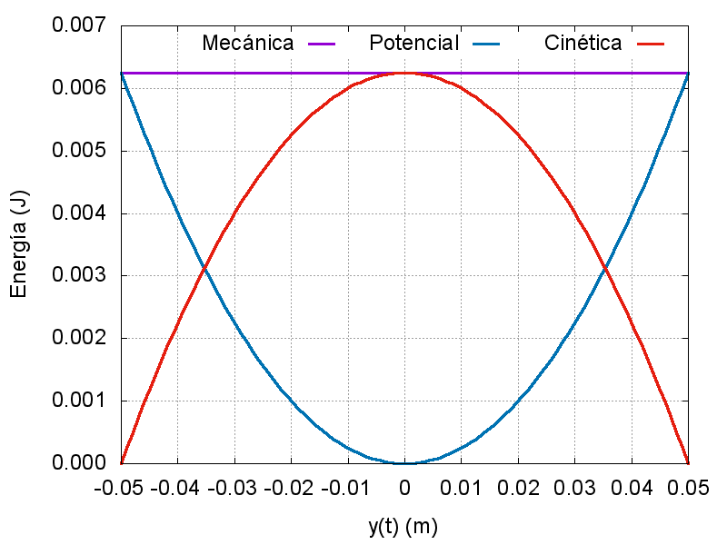
Energía en el sistema

